Slide 1
springboot兼职发布平台
汇报人姓名
汇报日期

Slide 2
摘要：
本系统为用户而设计制作兼职发布平台，旨在实现助学兼职智能化、现代化管理。本兼职发布平台自动化系统的开发和研制的最终目的是将兼职发布平台的运作模式从手工记录数据转变为网络信息查询管理，从而为现代管理人员的使用提供更多的便利和条件。使兼职发布平台数字化、智能化，是提高工作效率的重要举措。
为了更好地发挥本系统的技术优势，根据兼职发布平台的需求，本文尝试以B/S经典设计模式中的Spring Boot框架，JAVA语言为基础，通过必要的编码处理、兼职发布平台整体框架、功能服务多样化和有效性的高级经验和技术实现方法，旨在完成一个快速、高效、便捷的兼职发布平台。本系统用户、招聘公司与管理员三类人，作为目用户，其中用户主要功能包含用户的注册与登录，查看招聘信息进行投递等，对账号相关信息的修改；管理员主要功能包括了对用户、招聘公司、兼职分类、招聘信息、投递信息、面试通知、录取信息、留言板、论坛交流等管理；管理员可以实现最高权限级别的全系统管理，
关键字：兼职发布平台；Spring Boot框架；JAVA语言；

Slide 3
研究背景
近年来,类似管理类的软件数量正逐渐快速增加,人工的记录和数据统计已经变得不完全能够轻松处理出如此巨量庞大复杂的电子数据[1]。为了能更好快速地实现适应现代化社会要求的高效性，一个利用计算机技术来轻松实现自动化兼职发布平台工作的系统也将随之诞生。基于以上这一点，设计完成了此兼职发布平台,进行规范化管理，方便管理员或用户可以在最短的时间范围内，高效、便捷且准确地去进行对招聘信息的浏览、查询或修改等一系列操作[2]。
根据我对上述知识的深入了解，浏览国内外相关研究资料文件与数据,查阅大量相关研究文献、书籍以及各类技术资料，对兼职发布平台的用户、数据、需求、特点等多方面内容进行了分析与调研[3]。发现了目前市面上多部分行业还是采用传统的手工记录信息方法进行记录、管理有以下这样方面明显的缺点：信息量大，该相关信息的记录与存储无从下手，且产生大量交互信息，难以及时存档，大量的招聘信息对管理员来说是很大的管理负担[4]。根据以上诸多原因,兼职发布平台相关信息的现代化管理需要一个计算机软件来取代传统手工的操作流程来组织、管理这些信息[5]。
电子计算机诞生后，世界因为信息时代的到来发生了翻天覆地的变化。计算机所构成的网络已将整个社会联系起来，整个社会的效率也因此逐步提高，因此当今社会正以前所未有的速度飞速发展着。计算机技术在中国当代企业管理中普遍地被应用,使计算机工具逐渐成为现代人们直接应用掌握现代信息处理技术管理的一项不可或缺的工具[6]。计算机系统能将其原始数据进行分析、加工、储存，工作人员能够在需要补充相关数据时，随时对数据信息进行检索，了解当前兼职发布平台信息的更新动态情况，从而能够有效准确的组织、处理，完成对兼职发布平台信息化的统一管理指导工作,实现招聘信息、论坛交流、招聘资讯等信息管理流程的自动化，提高工作效率。

Slide 4
国内外研究现状
随着现代中国社会的不断向前发展，大数据以及云计算时代逐步到来，已经出现了更多的技术与手段来实现兼职发布平台工作的提升与发展，尤其是信息处理分析技术更是遍布高科技开发中[7]。用招聘信息为例，在系统中，投递信息、面试通知、录取信息的流程决定了本系统的整体运作，目前兼职发布平台存在很多历史遗留问题，比如：招聘信息流程繁琐、工作人员操作不易、容易发生误操作或登入错误信息、工作效率较低等，从而形成兼职发布平台困难，且浪费时间的现状。另外，相关管理很不健全，管理人员也处于匮乏状态，又需要考虑到成本因素，开发一个相对硬件设施不是很高的系统从而管理兼职发布平台，是有必要的。综上所述，本文将利用Java、B/S、Spring Boot框架等技开发一个具有功能齐全、便于操作、对电脑配置要求不高的兼职发布平台[8]。
相较国内，国外的兼职发布平台已经出现并且使用了更长时间，起步远超于中国，其管理方式也逐渐向自动化、规范化演变[9]。国外的兼职发布平台飞速发展的阶段是在20世纪90年代后，在这一时期，来自微软的以图形界面显示的操作系统开始问世，科学技术的迅速发展，使得兼职发布平台的开发者意识到原来开发的系统已不再符合时代的发展，纷纷将最新技术应用到兼职发布平台的开发。例如在搜索招聘信息时，运用先进的自动索引的成果，结合数据库技术，提高检索的效率性，成就了该系统如今呈现多样化发展的局势。

Slide 5
课题意义
由于电脑的日益广泛与应用，其将逐步演变成为中国工业现代化水平的一重要标志。兼职发布平台在整个日常工作流程中总是会出现新的用户信息，招聘信息以及基于信息交互而最终形成的招聘信息、论坛交流、招聘资讯、留言板等。因此,必须全部信息加以管理，实现智能化管理,从而更加快捷地解决用户的需求,并提升工作效率,现对其设置了相关管理办法,以实现上述管理目的[11]。

Slide 6
springboot介绍
Spring Boot是近几年最为流行的后台开发框架，它的诞生一改过去Spring框架开发中繁琐的配置，极大地简化了Spring应用的搭建和开发。Spring Boot框架不仅保有了Spring框架中的所有优秀特性，还通过使用特定的配置方式，在底层帮助开发人员在工程创建是就预先做了很多配置，这样在开发时就不再需要开发人员过多进行繁琐的配置了。另外在Spring Boot中集成了大量框架，这就使得开发人员不再需要到处寻找在导入开发中需要依赖的jar包，同时也解决了依赖包版本冲突问题，从而提高了依赖包引用的稳定性，从而实现了对Spring应用搭建和开发过程的简化。

Slide 7
Java语言简介
Java语言是一种非常经典的用来搭建信息网站平台的编程技术，它广泛的被应用于众多互联网企业的后端开发项目，它在JDK中运行，以封装、继承和多态的形式存在，层次清晰，可以和MVC的三层模型相配合。JAVA编程语言的体系结构具有一定的中立性， 可以较好的适用于各类平台、站点、系统等。java具有高效性，可移植性强等特点。
它被技术人员广泛的应用于建设网站、数据库操作等领域。Java编程语言在网站开发领域和电子经商等领域具有相当的地位。开发人员可以使用不同的框架进行编译，从而达到预期的效果。同时，Java语言是高度安全的，该功能主要得益于它的存储模型。

Slide 8
MySQL数据库
MySQL 是一种关联数据库管理系统，该系统速度快而且灵活性强，主要原因是它将数据保存在不同的表中，MySQL软件的优点是成本低、体积小、速度快，开放源码，所以一般中小型网站的开发都选择 MySQL 作为网站数据库。

Slide 9
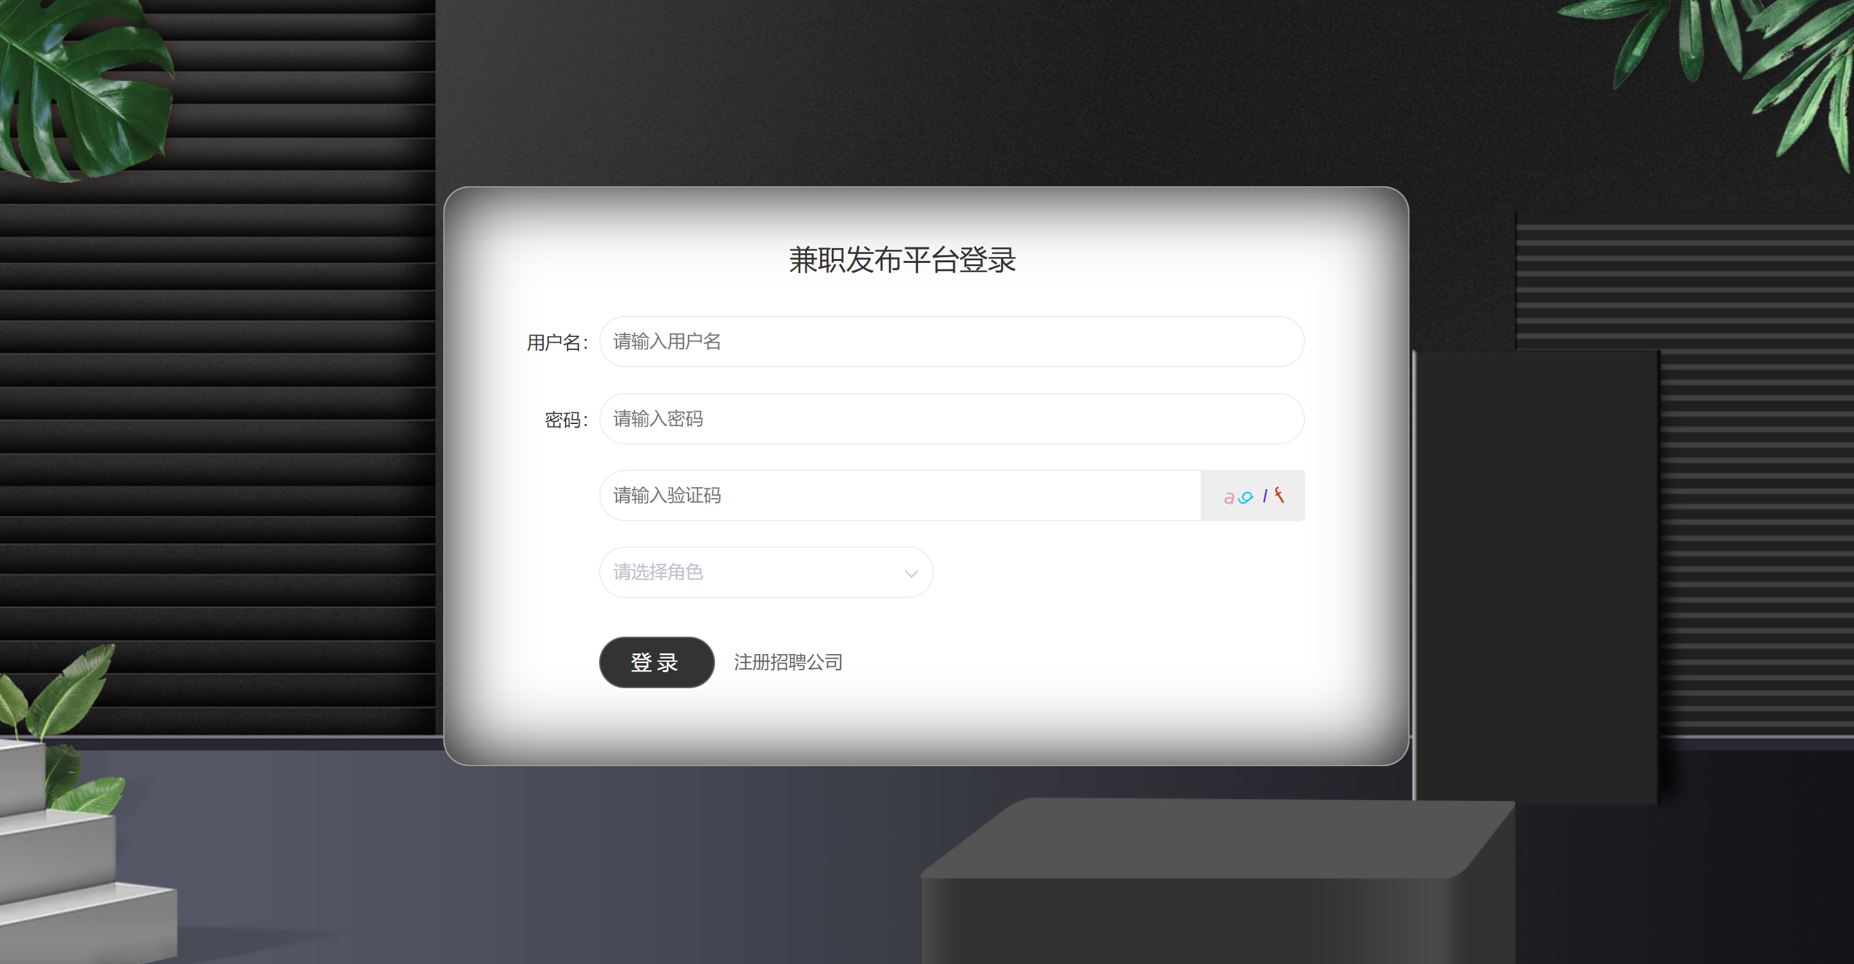
管理员登录图：

Slide 10
测试方法
本系统首先在本地服务器上进行了安装和测试,之后鉴于对系统的结构和处理方法的充分熟悉和对系统特性的充分了解，对系统进行了白盒测试和黑盒试验[15]。
在发展软件系统的整个过程中,人们必须面临错综复杂性的实际问题,所以,在软件系统生存周期的各个过程中都必然地会形成错误。应用软件检测目的在于:出现出错并运行某个程序的步骤,而应用软件检测的最重要目的便是找到其中尚未发生的出错。
为了制定出合理的测试计划,根据以下原则开始了测量；任何测试都要追溯到客户需要；当确定了客户使用模型后就要着手制定测试计划,并在编码以前就对整个软件测试工作做出规划和制定；御用Pareto原理,主要对占出了百分之八十九以上的最易于出错的约百分之二十的模板实施了检测,并从小规模开始逐步实施大量检测,范围一般从主要检测单编程模板再到完全集成的模板;同时精心设计了检测方法,尽可能地全面覆盖所有程序逻辑并使其满足要求的能力[16]。

Slide 11
结 论
本系统相对于我查阅到的其他兼职发布平台具有如下优点：其功能全面、易于日后程序更新、数据库管理容易、界面友好、操作方便、效率高、安全性好。
本系统在技术层面具有如下优点：第一，用java实现动态页面，使软件系统具备了很好的可维护性和可复用性。其次，在本系统的编写流程中使用的是Spring Boot框架，该框架将更有效的把显示功能与逻辑分开，使得模块更易于管理，尤其适用于大型项目的编写。第三，后台使用的MySQL数据库系统，MySQL的数据库系统引擎主要集中在了对XML标准的支持，同时具备可扩充、容易应用和安全性高的优点。
综上所述，通过这次从零开始的毕业设计是一次全新的开始，也期待圆满结束。我也希望这次的设计能通过我后期的自主学习把它趋向于完美，成为我的自主创作经验。

Slide 12
参考文献：
时光荏苒，岁月如梭。大学美好的四年学涯生活即将结束，但仔细想想，这四年之间发生了很多故事。曾经与同学、老师、亲朋好友在大学里所有美好的事物都将成为回忆，心中浮满好多不舍。如果让我总结大学四年生活，我会说我成长了，这四年时光非常值得!感谢所有相遇的老师、朋友们!
首先，我要感谢我的指导老师，谢谢您这段时间对我的论文修改，是您的耐心、细心辅助我顺利的完成了论文的编写，也感谢您的奉献精神，让我学习到了职业精神，希望我以后也能对我的工作同样的负责。
其次，我要感谢我的同学，四年里分享我的情感生活，让我们成为了志同道合的朋友，感谢在大学认识你们。
最后，我要感谢我的父母和亲戚，是你们这些年的耐心的陪伴，让我成为了现在能独立思想的个人，有思想、有理想的人。谢谢所有感谢曾经帮助过我的人，谢谢你们，谢谢！

Slide 13
谢谢大家！

